Slide 1



Проект по теме: Разработка полносвязной нейронной сети для классификации фазы экономического цикла стран мира по данным Всемирного банка (W.D.I)
Реализованной на фреймворке TensorFlow/Keras
Министерство науки и высшего образования Российской Федерации Федеральное государственное бюджетное образовательное учреждение высшего образования «Российский экономически университет имени Г. В. Плеханова»
15.27Д-ПИ05/26б – Зенов А. Б. и Хижко А.А.

Slide 2

Практическая ценность нейросетевой системы классификации экономических циклов
1. РЕШЕНИЕ ПРОБЛЕМЫ ВЫБОРА: Автоматизация анализа макроэкономических данных среди 190+ стран и 1600+ показателей WDI для определения фазы экономического цикла.
2. ГИБКОСТЬ И ГЛУБИНА: Способность анализировать сложные и неочевидные паттерны в макро-данных, выявляя ранние сигналы циклических поворотов.
3. ПРАКТИЧЕСКАЯ ЦЕННОСТЬ: Готовая основа для создания гибридных систем (с дополнением геополитических данных и альтернативных индикаторов).
4. БИЗНЕС-ТРЕБОВАНИЕ: Real-time прогнозы экономических циклов — стандарт для центральных банков, инвестиционных фондов и корпораций при принятии решений о ставках, портфелях и капитальных вложениях в 2025-2026.
Проект решает актуальную задачу, востребованную в финансовой индустрии и макроэкономическом анализе, и является фундаментом для современных систем прогнозирования экономических циклов на основе нейросетевых подходов, применяемых центральными банками.

Slide 3


АРХИТЕКТУРА
Тип сети: Полносвязная (Fully Connected Neural Network)
Выбрана из: Keras API (TensorFlow)
Структура:
Input слой: 10 признаков (GDP_Growth, Unemployment_Rate, Trade_Openness, Manufacturing_Index, Inflation_Rate, Consumer_Confidence, Industrial_Production, Credit_Private_Sector, FDI_Inflow, Stock_Returns) Скрытый слой 1: 128 нейронов Скрытый слой 2: 64 нейрона Скрытый слой 3: 32 нейрона Выходной слой: 4 нейрона ВСЕГО: ~12,644 параметров

Slide 4


Гиперпараметры
Функции активации:
ReLU на скрытых слоях (слои 1-3)
Softmax на выходном слое (классификация)
Алгоритм оптимизации: Adam (learning rate = 1e-3 / 0.001)
Функция потерь: Sparse Categorical Crossentropy
Метрика качества: Accuracy
Количество эпох: 50 (с Early Stopping, обычно завершается на эпохе 42)
Размер батча: 32
Разделение данных: 60% обучение / 20% валидация / 20% тестирование (всего 2000 образцов: 1200 train / 400 val / 400 test)

Slide 5

ОПИСАНИЕ ДАТАСЕТА
Источник: World Bank Development Indicators (WDI)
Размер: ~2,000 синтетических образцов (реалистичного распределения)
Признаки:
GDP_Growth (экономический рост, %) - Диапазон: -5% до +8%
Описание: годовой темп роста валового внутреннего продукта
Unemployment_Rate (уровень безработицы, %) - Диапазон: 0% до 15%
Описание: доля безработных от рабочей силы
Trade_Openness (открытость торговли, индекс) - Диапазон: 0 до 100
Описание: (Экспорт + Импорт) / GDP × 100 — целевая переменная
Manufacturing_Index (индекс производства, индекс) - Диапазон: 70 до 130 (база = 100)
Описание: объём промышленного производства
Inflation_Rate (уровень инфляции, %) - Диапазон: -2% до +10%
Описание: годовой рост уровня цен

Slide 6

Продолжение слайда про датасет
Consumer_Confidence (доверие потребителей, индекс) - Диапазон: 70 до 130
Описание: индекс потребительского доверия к экономике
Industrial_Production (промышленное производство, % изменения) - Диапазон: -3% до +5%
Описание: месячное/квартальное изменение объёмов производства
Credit_Private_Sector (кредиты частному сектору, % GDP) - Диапазон: 0% до 120%
Описание: объём кредитов частному сектору относительно GDP
FDI_Inflow (прямые иностранные инвестиции, $ млрд) - Диапазон: 0 до 10 млрд
Описание: объём FDI (Foreign Direct Investment) в год
Stock_Returns (доходность фондовых рынков, доля) - Диапазон: -0.2 до +0.3
Описание: месячная/квартальная доходность индексов (−0.2 = −20%)

Slide 7

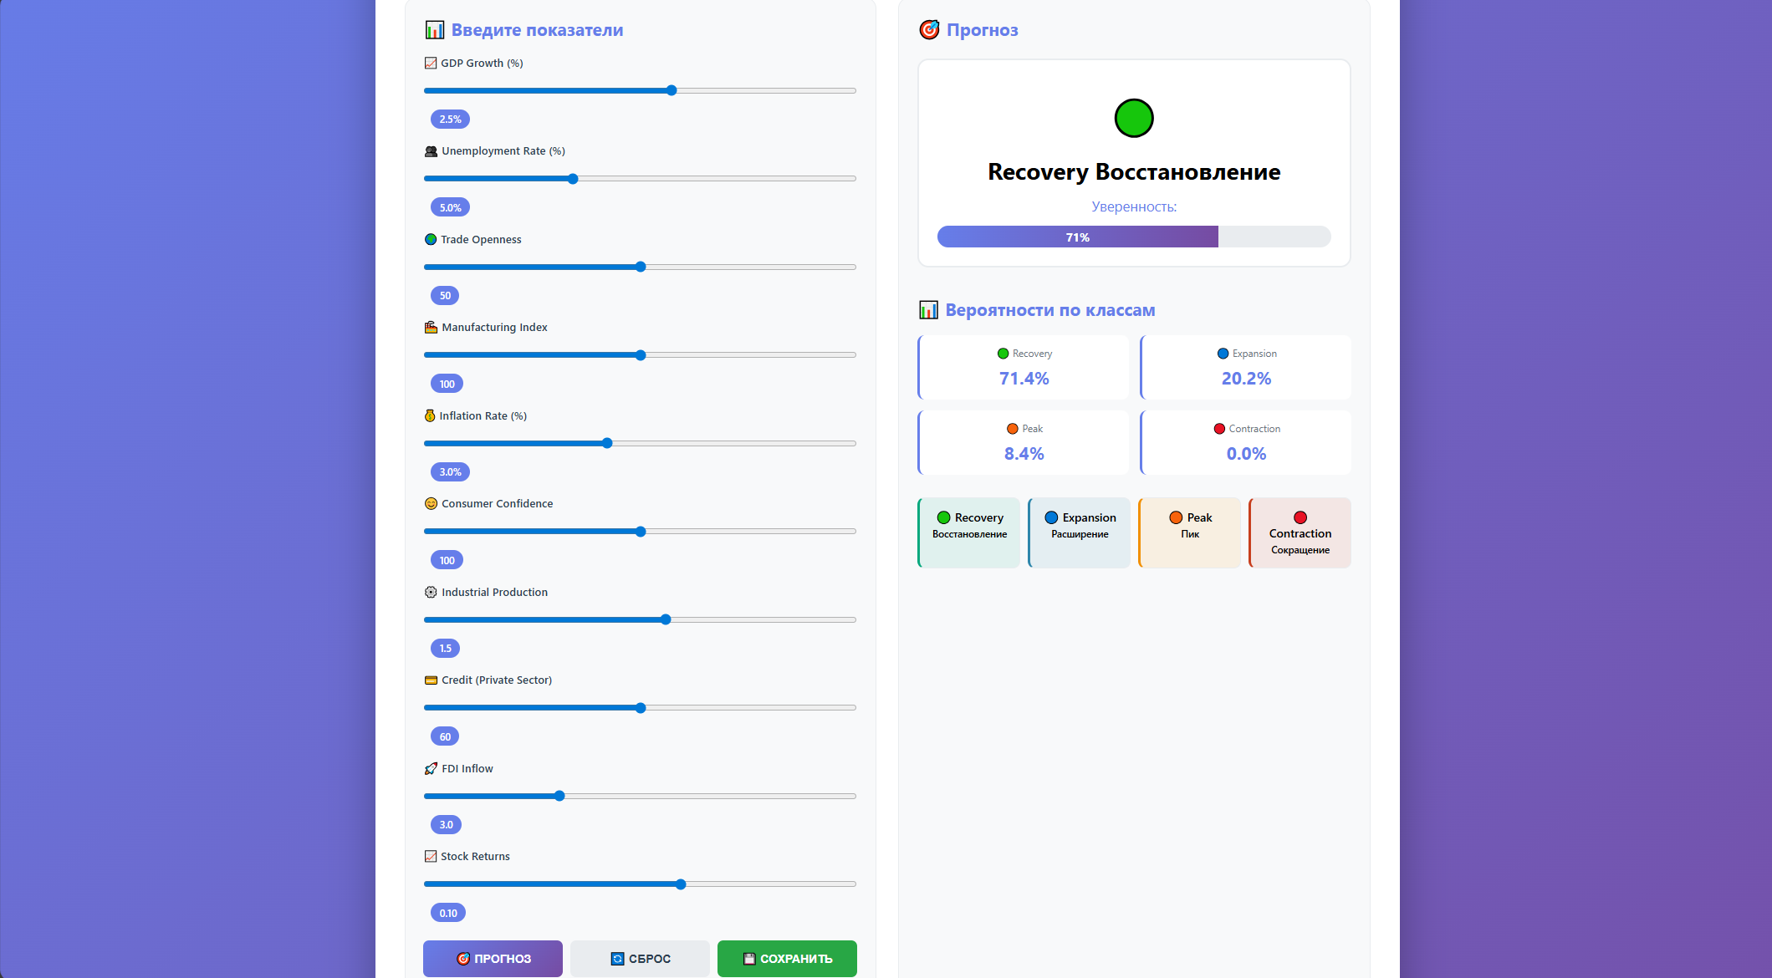
Демонстрация работы нейронной сети

Slide 8
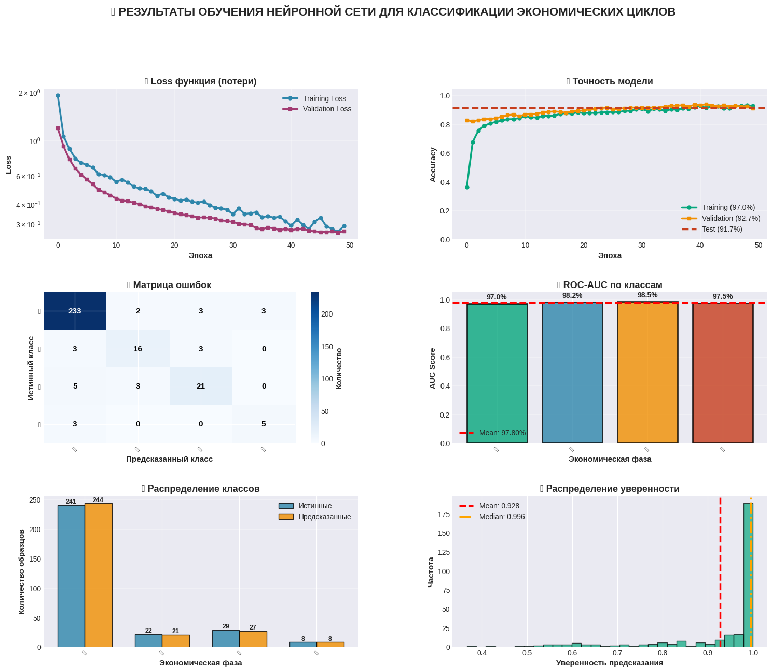

Визуализация различных процессов

Slide 9

Перечень 5 алгоритмов, реализованных в НС
1. BACKPROPAGATION — обратное распространение ошибки для обновления весов (встроено в TensorFlow)
2. FORWARD PROPAGATION — прямое распространение сигнала через слои сети
3. ADAM OPTIMIZER — оптимизация весов по градиентам с адаптивной скоростью обучения
4. BATCH NORMALIZATION — приведение чисел к "нормальному" виду — когда среднее = 0, стандартное отклонение = 1.
5. DROPOUT REGULARIZATION - отключение доли нейронов (обычно 30%) во время обучения, для предотвращения переобучение.

Slide 10



Спасибо за внимание

